Slide 1


Colegio “La Purísima”
Callosa de Segura
Carmelitas Misioneras Teresianas

Slide 2
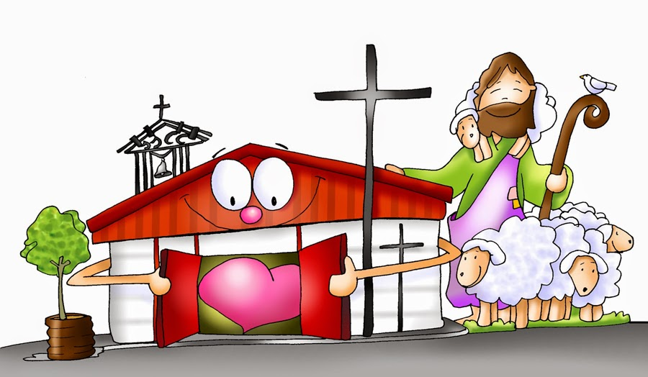
Domingo 4º de Pascua - Ciclo B
Evangelio según san Juan (10,11-18):
Jesús, Nuestro Buen Pastor

Slide 3
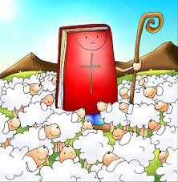
En aquel tiempo dijo Jesús: «Yo soy el buen Pastor. El buen pastor da la vida por las ovejas; el asalariado, que no es pastor ni dueño de las ovejas, ve venir al lobo, abandona las ovejas y huye; y el lobo hace estragos y las dispersa; y es que a un asalariado no le importan las ovejas. Yo soy el buen Pastor, que conozco a las mías y las mías me conocen, igual que el Padre me conoce y yo conozco al Padre; yo doy mi vida por las ovejas. Tengo, además, otras ovejas que no son de este redil; también a ésas las tengo que traer, y escucharán mi voz, y habrá un solo rebaño, un solo Pastor.
Por esto me ama el Padre, porque yo entrego mi vida para poder recuperarla. Nadie me la quita, sino que yo la entrego libremente. Tengo poder para entregarla y tengo poder para recuperarla: este mandato he recibido de mi Padre.»
Palabra del Señor

Slide 4
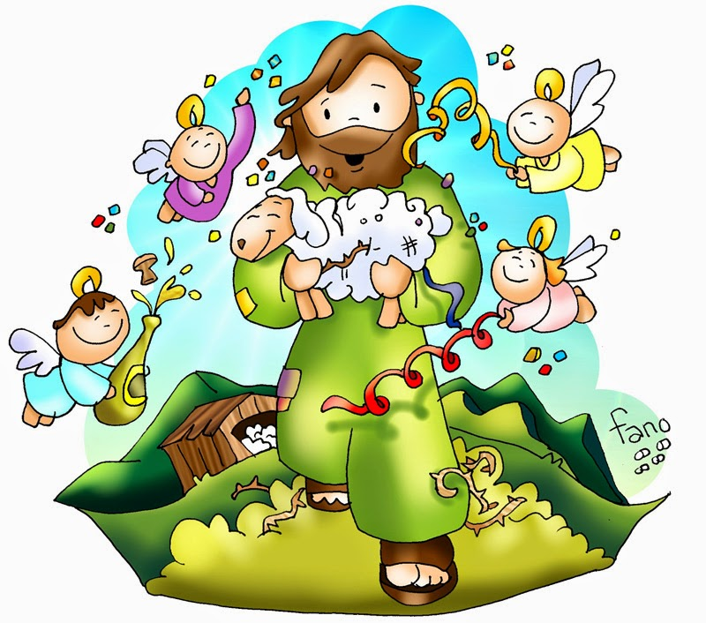
REFLEXIÓN
La imagen de un Pastor y sus ovejas no es familiar para muchos de nosotros, pero podemos comprender esto: Jesús ha entregado su vida por nosotros; como nuestro Señor Resucitado nos conduce y nos une, no por la fuerza sino por conocimiento personal y por amor para cada uno de nosotros.

